Slide 1

빅데이터 웹서비스 프로젝트
부산광역시 도보여행자를 위한 관광지 교통정보 웹 서비스
Back End : 한창록
Front End : 박동헌
Aug 23 2024

Slide 3

목차
활용데이터
기능요구사항
시스템구성
화면설계
API 명세
DB 설계

Slide 4

활용데이터
도보여행자를 위한 대중교통 인접 지역문화 관광지
출처: 한국 문화원 연합회(문화빅데이터)
부산 관광지별 뚜벅이 여행자를 위한 교통 정보
출처: 부산 정보산업 진흥원(문화빅데이터)
부산도보 체험 테마 추천여행정보
출처: 부산 정보산업 진흥원(문화빅데이터)

Slide 5
활용데이터
내용: 부산광역시 도보여행자를 위한 관광지 교통 정보 제공 웹 서비스
주요 컨텐츠
주요 관광지 정보 제공:
부산의 주요 관광지에 대한 정보를 제공(위치, 설명, 사진 등).
관광지의 위치, 역사적 배경, 주변 시설, 관광객 리뷰, 평가 등을 포함
대중교통 정보 제공:
관광지로 이동하는 도보 여행자를 위해 도보 여행지와 인접한 대중교통 정보 제공.
가까운 버스 정류장, 지하철 역, 택시 승차장 등을 안내 + 추천 시스템

Slide 6
기능 요구사항
구분 | 서비스 | 기능설명 | 필요기능
서비스 소개 | 사용자 등록 및 로그인 | 회원가입 기능: 이메일, 이름, 비밀번호 등의 정보를 입력하여 가입 | 필수
 |  | 로그인 기능: 이메일과 비밀번호를 통해 로그인 | 필수
 |  | 소셜 로그인 기능: 구글, 네이버, 카카오 등 소셜 미디어 계정을 통한 로그인 | 선택
 |  | 비밀번호 찾기 및 재설정: 이메일 인증을 통한 비밀번호 재설정 | 필수
 | 메인 페이지 | 관광지 목록: 인기있는 관광지 목록 제공 | 필수
 |  | 이벤트: 부산광역시 내 축제, 행사 등의 정보 제공 | 선택
 |  | 공지사항: 데이터의 변경사항 및 웹서비스 변경사항 안내 | 선택

Slide 7
서비스 소개 | 관광지 및 교통정보 | 관광지 상세정보: 주소, 전화번호, 운영시간 등의 정보 제공 | 필수
구분 |  | 사진정보: 관광지 모습이 담긴 사진 제공 | 필수
 |  | 도로경로 안내: 맵 API를 사용하여 출발지와 목적지 간의 도보 경로를 안내 | 필수
 |  | 대중교통 정보: 버스, 지하철 등의 대중교통 정보 제공 | 필수
서비스 소개 | 지도 및 네비게이션 | 지도 표시: 지도 API를 사용하여 관광지의 위치를 지도에 표시 | 필수
 |  | 현재 위치 표시: 사용자의 현재 위치를 지도에 표시하여 관광지와의 거리 정보를 제공 | 선택
 | 즐겨찾기 기능 | 즐겨찾기 추가/삭제: 사용자가 마음에 드는 관광지를 즐겨찾기에 추가, 삭제 기능 | 선택
 |  | 즐겨찾기 목록 보기: 사용자가 즐겨찾기에 추가한 관광지 목록 표시 | 선택

Slide 8
서비스 소개 | 간단한 검색 기능 | 검색창: 관광지 이름으로 검색할 수 있는 기능을 제공 | 선택
구분 |  | 검색 결과 표시: 검색 결과를 목록 제공 | 선택
서비스 소개 | 리뷰(게시판) 및 평점 | 리뷰 작성: 사용자가 방문한 관광지에 대해 리뷰 작성 기능 제공 | 필수
 |  | 리뷰 보기: 각 관광지 상세 페이지에서 다른 사용자가 작성한 리뷰 보기 기능 제공 | 필수
 |  | 평점 매기기: 사용자가 관광지에 대해 평점을 매길 수 있는 기능을 제공 | 선택

Slide 9
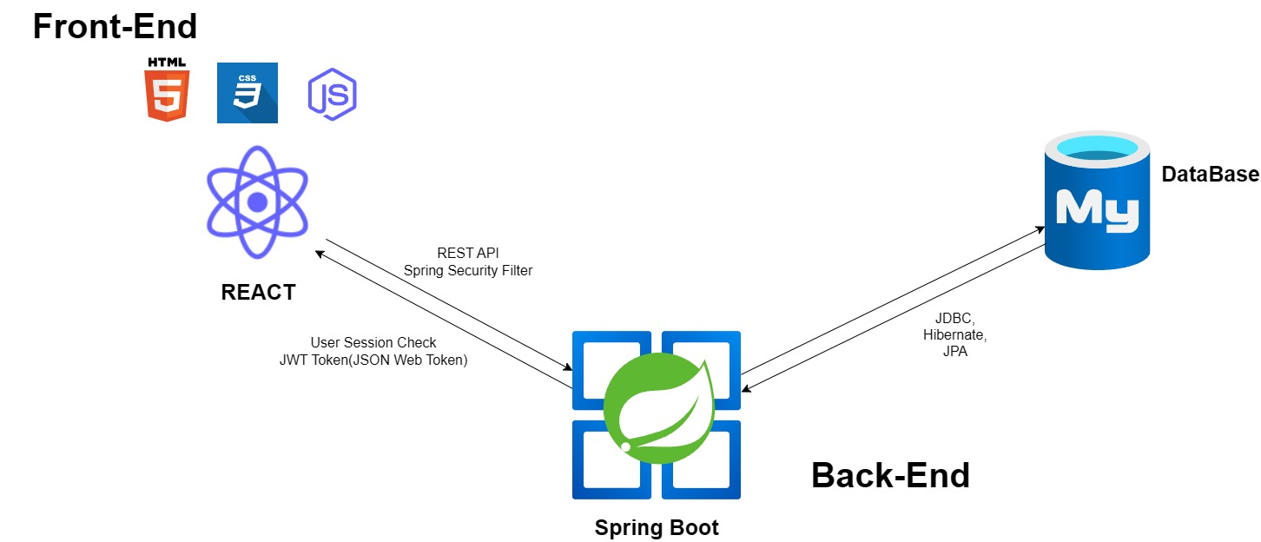
시스템 구성

Slide 10
화면 설계

Slide 11
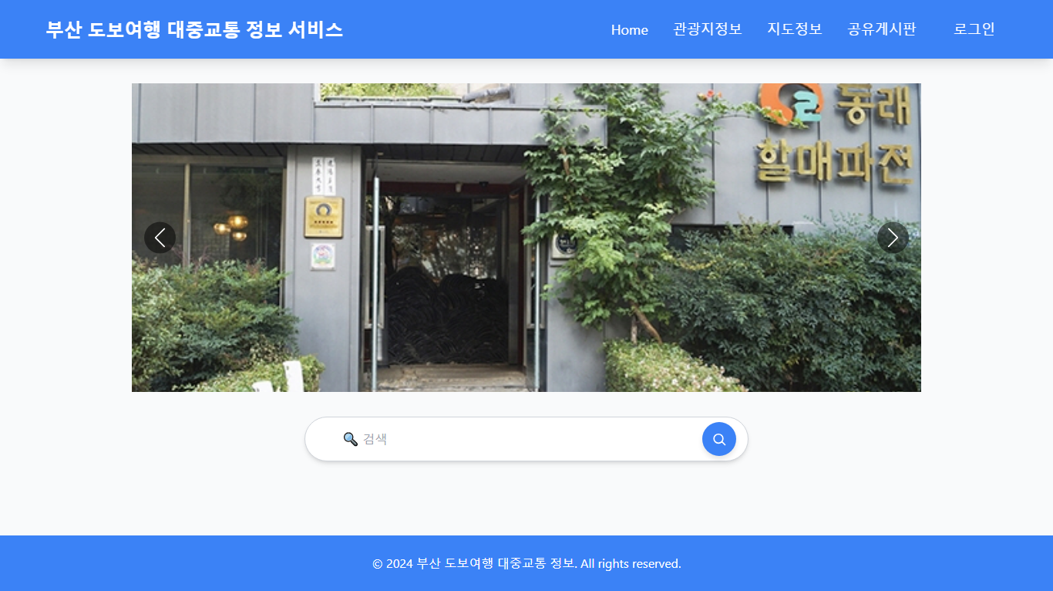
홈 화면
홈
화면 ID
Main(Home) 상세 설명 | 기능 상세 설명
 | 서비스 이용을 위한 회원 가입 | 서비스 이용을 위한 회원 가입
FE | 1 | 사용자가 첫 화면에서 관광지 사진을 볼 수 있도록 합니다.
 | 2 | 검색 기능을 통해 특정 관광지를 쉽게 찾을 수 있도록 합니다.
 | 3 | 관광지 선택 시 상세 정보를 제공합니다.
BE | 1 | 관광지와 대중교통 데이터를 API와 연동하여 제공합니다.
 | 2 | 관광지 사진에 맞는 관광지 이미지데이터를 API와 연동하여 제공합니다.
 | 3
인터페이스 요구사항 | 인터페이스 요구사항
입력 | 검색어, 슬라이드 사진 | 이메일(아이디), 이름, 비밀번호, 비밀번호 확인 입력 후 회원 가입 버튼 클릭
출력 | 사진과 관련된 관광지 및 대중교통 정보 | 로그인 페이지

Slide 12
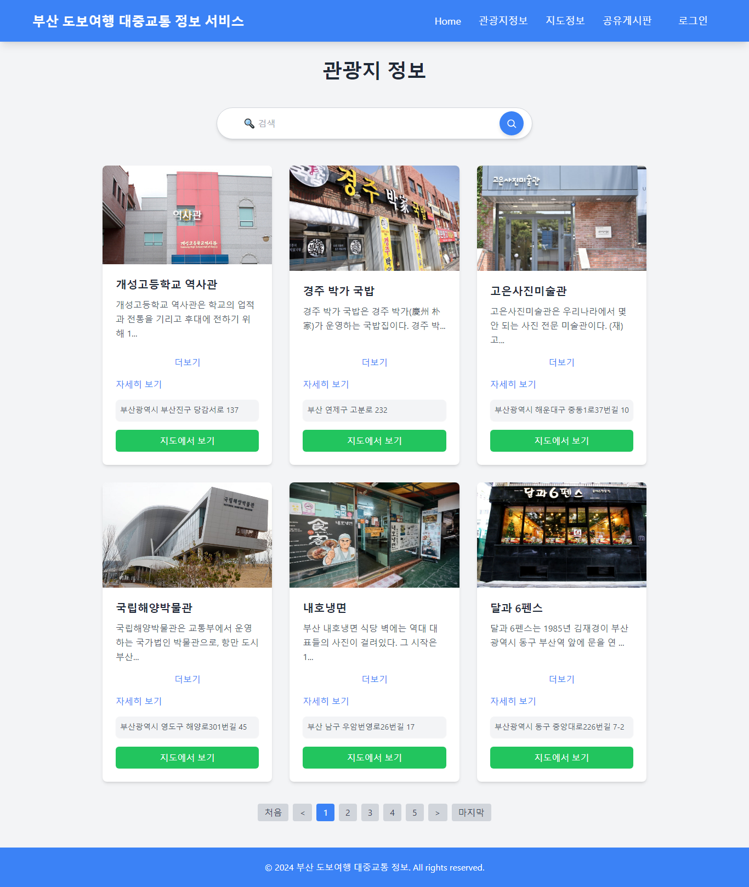
관광지 정보 화면
검색
TouristSpots-01
Main(Home) 상세 설명 | 기능 상세 설명
 | 서비스 이용을 위한 회원 가입 | 서비스 이용을 위한 회원 가입
FE | 1 | 사용자가 다양한 관광지 정보를 한눈에 볼 수 있도록 합니다.
 | 2 | 검색 기능을 통해 특정 관광지를 쉽게 찾을 수 있도록 합니다.
 | 3 | 각 관광지에 대한 상세 정보를 제공합니다.
BE | 1 | 관광지 데이터베이스에서 정보를 불러와 화면에 표시합니다.
 | 2 | 검색어에 맞는 관광지 데이터를 필터링하여 표시합니다.
 | 3 | 각 관광지의 사진 데이터를 API를 통해 제공합니다.
인터페이스 요구사항 | 인터페이스 요구사항
입력 | 검색어, 선택된 관광지 ID | 이메일(아이디), 이름, 비밀번호, 비밀번호 확인 입력 후 회원 가입 버튼 클릭
출력 | 검색 결과 및 선택된 관광지의 상세 정보 | 로그인 페이지

Slide 13
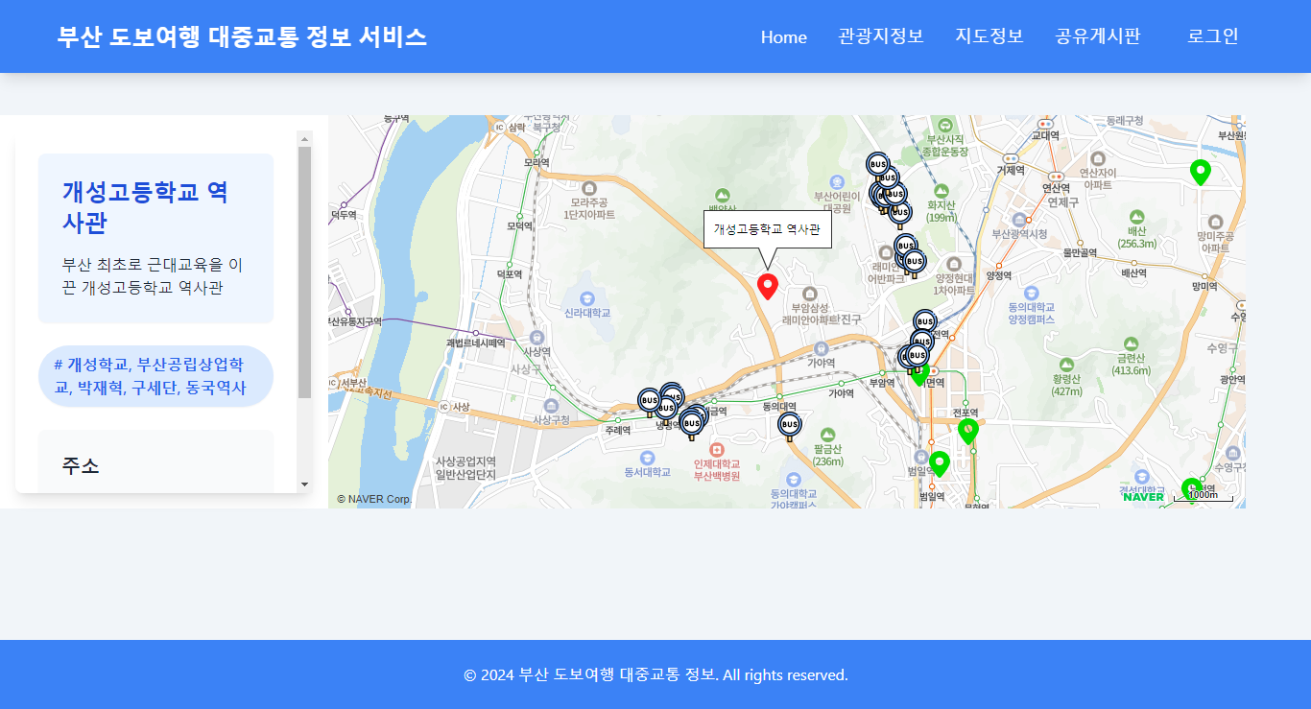
지도 정보 화면
탐색
Map-01
Main(Home) 상세 설명 | 기능 상세 설명
 | 서비스 이용을 위한 회원 가입 | 서비스 이용을 위한 회원 가입
FE | 1 | 사용자가 관광지와 대중교통 정보를 지도에서 볼 수 있도록 합니다.
 | 2 | 지도를 확대/축소하여 다양한 위치의 정보를 탐색할 수 있습니다.
 | 3 | 관광지 선택 시 상세 정보를 제공합니다.
BE | 1 | 선택된 관광지와 관련된 대중교통 정보를 함께 표시합니다.
 | 2
 | 3
인터페이스 요구사항 | 인터페이스 요구사항
입력 | 선택된 관광지 ID | 이메일(아이디), 이름, 비밀번호, 비밀번호 확인 입력 후 회원 가입 버튼 클릭
출력 | 관광지 및 대중교통 정보가 표시된 지도 | 로그인 페이지

Slide 14
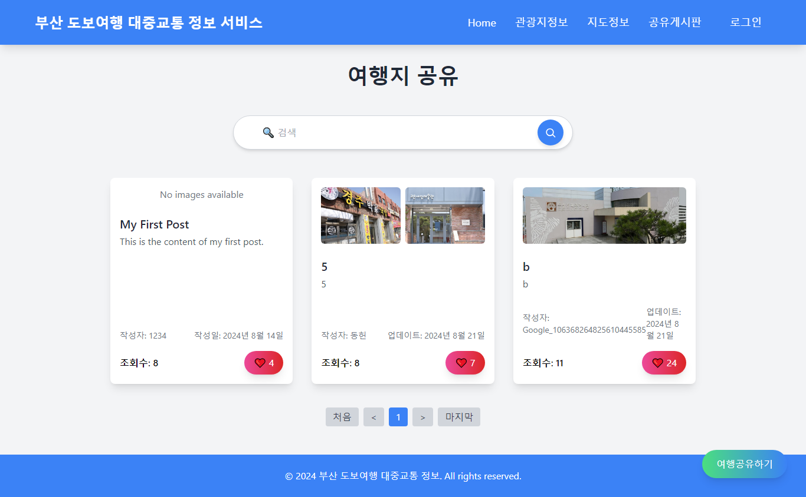
여행지 공유 화면
게시판
BoardForm-01
Main(Home) 상세 설명 | 기능 상세 설명
 | 서비스 이용을 위한 회원 가입 | 서비스 이용을 위한 회원 가입
FE | 1 | 사용자가 게시글을 작성할 수 있는 폼을 제공합니다.
 | 2 | 제목, 내용, 첨부 파일을 입력할 수 있도록 합니다
 | 3 | 작성된 게시글은 서버로 전송되어 저장됩니다.
BE | 1 | 사용자가 입력한 게시글 데이터를 서버로 전송하여 저장합니다.
 | 2 | 첨부 파일을 서버에 업로드하고, 게시글과 연동합니다.
 | 3
인터페이스 요구사항 | 인터페이스 요구사항
입력 | 게시글 제목, 내용, 첨부 파일 | 이메일(아이디), 이름, 비밀번호, 비밀번호 확인 입력 후 회원 가입 버튼 클릭
출력 | 저장된 게시글 데이터, 사진 | 로그인 페이지
게시글 목록, 좋아요 수 및 조회수 정보

Slide 15
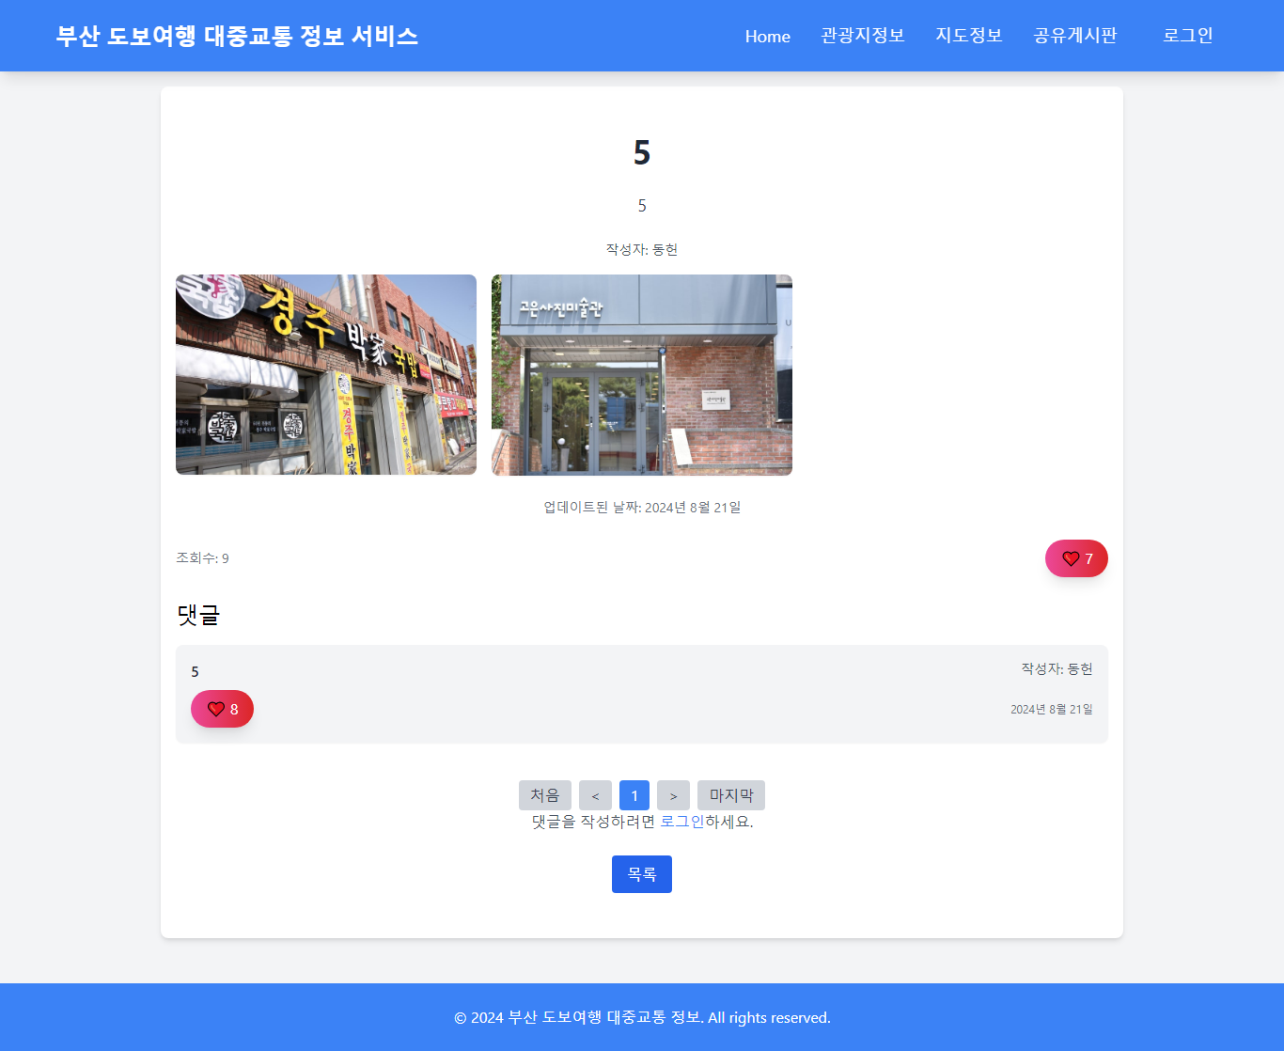
여행지 공유 상세 보기
게시판 상세 화면
BoardDetail-01
Main(Home) 상세 설명 | 기능 상세 설명
 | 서비스 이용을 위한 회원 가입 | 서비스 이용을 위한 회원 가입
FE | 1 | 선택된 게시글의 상세 내용을 볼 수 있도록 합니다.
 | 2 | 사용자가 댓글을 달고, 다른 댓글에 좋아요를 누를 수 있습니다.
 | 3 | 게시글의 좋아요 수와 조회수를 실시간으로 확인할 수 있습니다.
BE | 1 | 선택된 게시글의 상세 데이터를 불러와 화면에 표시합니다.
 | 2 | 댓글 작성 및 좋아요 기능을 지원합니다.
 | 3 | 게시글 및 댓글의 데이터는 실시간으로 서버와 동기화됩니다.
인터페이스 요구사항 | 인터페이스 요구사항
입력 | 댓글 내용, 좋아요 정보 | 이메일(아이디), 이름, 비밀번호, 비밀번호 확인 입력 후 회원 가입 버튼 클릭
출력 | 게시글 및 댓글 상세 정보, 좋아요 및 조회수 업데이트 | 로그인 페이지
게시글 목록, 좋아요 수 및 조회수 정보

Slide 16
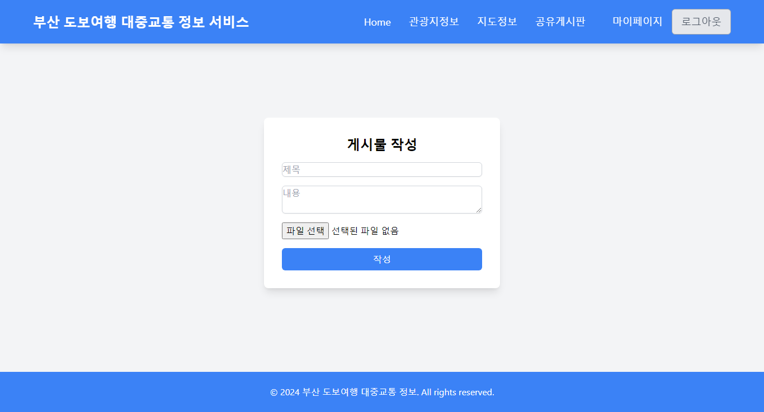
여행지 공유 글쓰기
게시글 작성 화면
BoardDetail-01
Main(Home) 상세 설명 | 기능 상세 설명
 | 서비스 이용을 위한 회원 가입 | 서비스 이용을 위한 회원 가입
FE | 1 | 사용자가 게시글을 작성할 수 있는 폼을 제공합니다.
 | 2 | 제목, 내용, 첨부 파일을 입력할 수 있도록 합니다.
 | 3 | 작성된 게시글은 서버로 전송되어 저장됩니다.
BE | 1 | 사용자가 입력한 게시글 데이터를 서버로 전송하여 저장합니다.
 | 2 | 첨부 파일을 서버에 업로드하고, 게시글과 연동합니다.
 | 3 | 게시글 및 댓글의 데이터는 실시간으로 서버와 동기화됩니다.
인터페이스 요구사항 | 인터페이스 요구사항
입력 | 게시글 제목, 내용, 첨부 파일 | 이메일(아이디), 이름, 비밀번호, 비밀번호 확인 입력 후 회원 가입 버튼 클릭
출력 | 게시글 및 댓글 상세 정보, 좋아요 및 조회수 업데이트 | 로그인 페이지
게시글 목록, 좋아요 수 및 조회수 정보

Slide 17
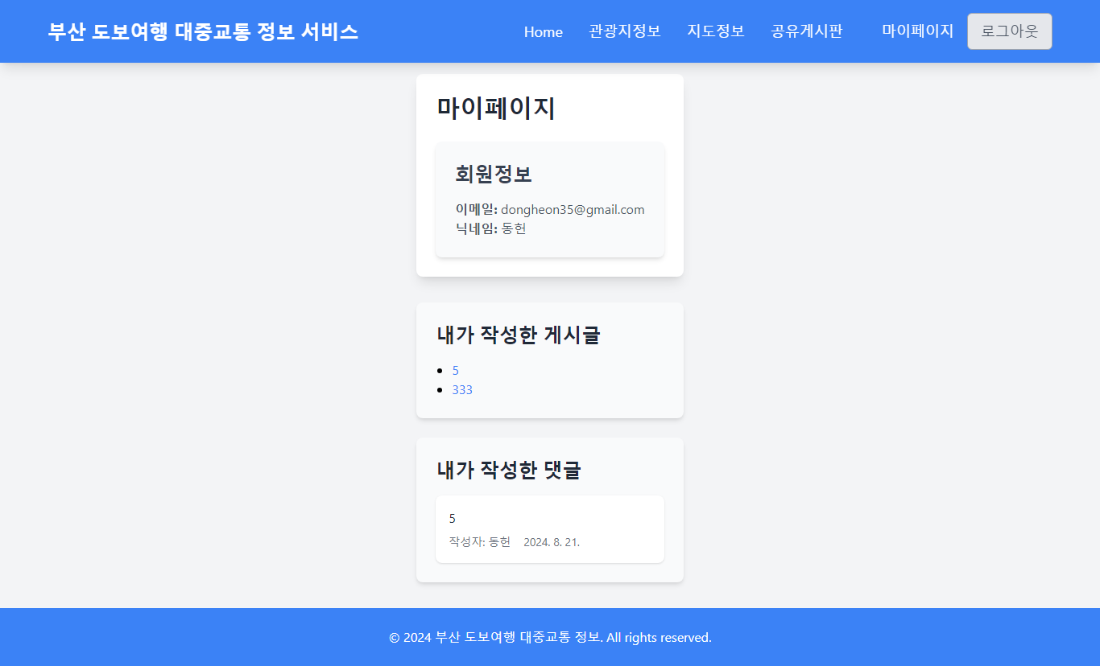
마이 페이지
회원 조회
MyPage-01
Main(Home) 상세 설명 | 기능 상세 설명
 | 서비스 이용을 위한 회원 가입 | 서비스 이용을 위한 회원 가입
FE | 1 | 사용자의 회원 정보를 보여줍니다.
 | 2 | 사용자가 작성한 게시글과 댓글 목록을 확인할 수 있습니다
 | 3 | 회원 탈퇴, 비밀번호 변경 등의 기능을 제공합니다.
BE | 1 | 회원 정보를 불러와 화면에 표시하고, 수정된 정보를 저장합니다..
 | 2 | 사용자가 작성한 게시글과 댓글을 불러와 화면에 표시합니다.
 | 3 | 회원 탈퇴 시 모든 사용자 데이터를 삭제합니다.
인터페이스 요구사항 | 인터페이스 요구사항
입력 | 회원 정보 수정, 게시글/댓글 조회 | 이메일(아이디), 이름, 비밀번호, 비밀번호 확인 입력 후 회원 가입 버튼 클릭
출력 | 수정된 회원 정보, 조회된 게시글/댓글 목록 | 로그인 페이지
게시글 목록, 좋아요 수 및 조회수 정보

Slide 18
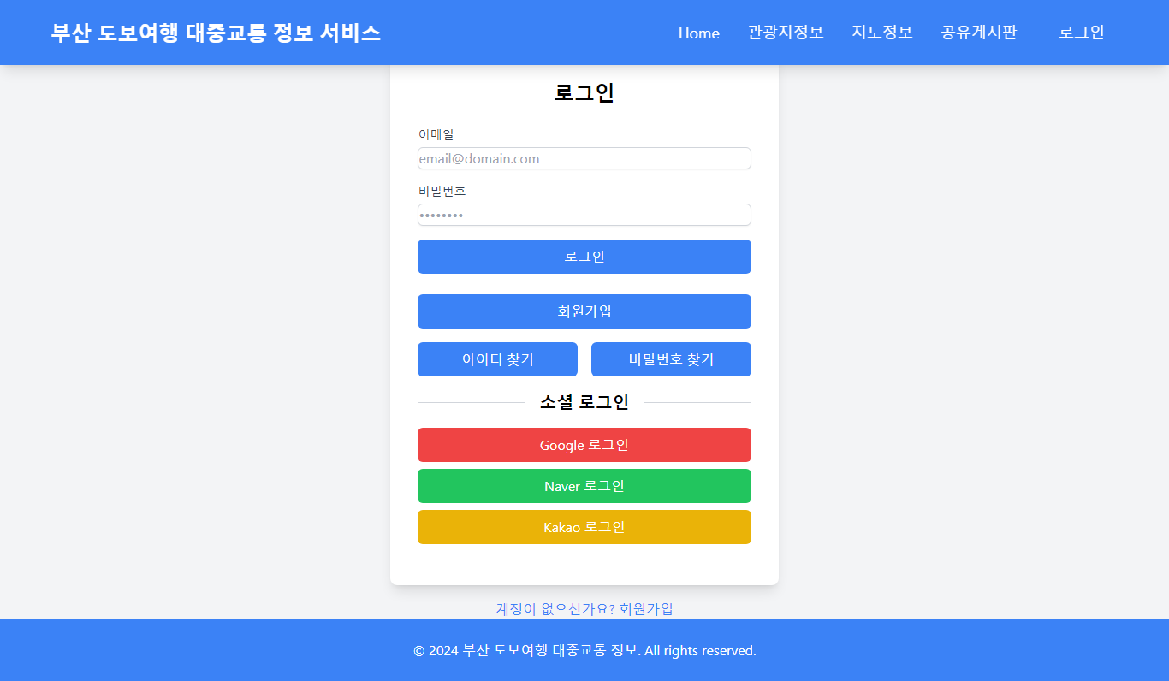
로그인 화면
로그인
LoginForm-01
Main(Home) 상세 설명 | 기능 상세 설명
 | 서비스 이용을 위한 회원 가입 | 서비스 이용을 위한 회원 가입
FE | 1 | 사용자가 이메일과 비밀번호를 입력하여 로그인할 수 있는 양식을 제공합니다
 | 2 | 소셜 로그인을 지원하여 접근성을 높입니다.
 | 3 | 비밀번호 찾기 및 아이디 찾기 기능을 통해 계정 복구를 지원합니다.
BE | 1 | 사용자 인증을 위한 API 호출을 처리하여 로그인 절차를 수행합니다.
 | 2 | JWT 토큰을 발급하여 사용자 세션을 유지합니다.
 | 3 | 인증 실패 시 적절한 오류 메시지를 제공합니다.
인터페이스 요구사항 | 인터페이스 요구사항
입력 | 이메일, 비밀번호 | 이메일(아이디), 이름, 비밀번호, 비밀번호 확인 입력 후 회원 가입 버튼 클릭
출력 | 로그인 성공 시 메인 페이지로 이동 | 로그인 페이지
게시글 목록, 좋아요 수 및 조회수 정보

Slide 19
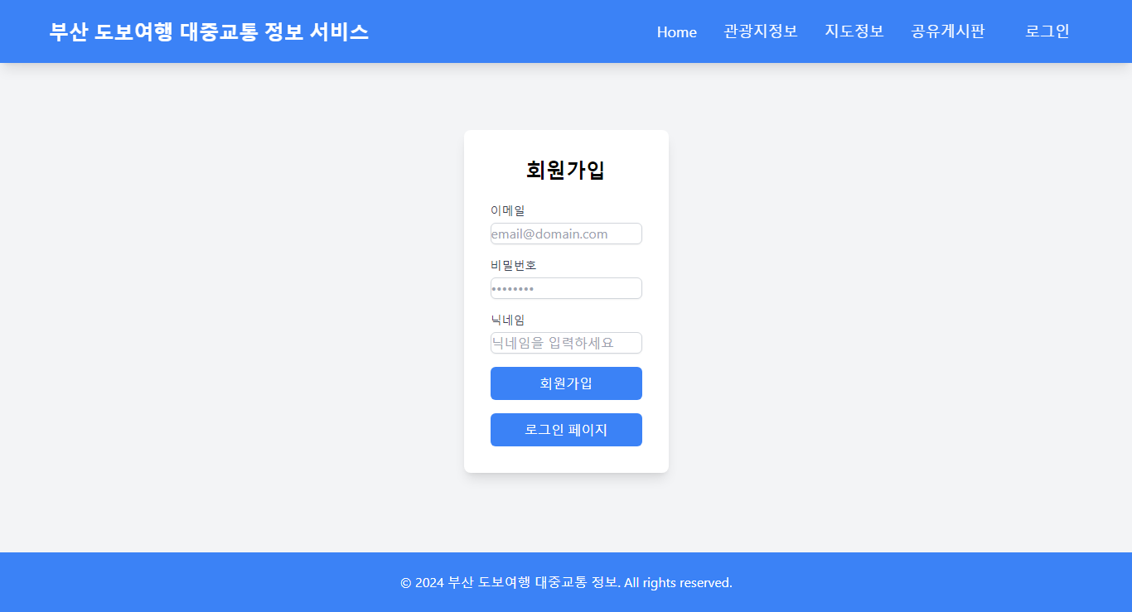
회원가입 화면
로그인
SignUpForm-01
Main(Home) 상세 설명 | 기능 상세 설명
 | 서비스 이용을 위한 회원 가입 | 서비스 이용을 위한 회원 가입
FE | 1 | 사용자가 이메일과 비밀번호를 입력하여 회원가입할 수 있는 양식을 제공합니다.
 | 2 | 닉네임을 설정하여 사용자 프로필을 만듭니다.
 | 3 | 회원가입 완료 후 로그인 페이지로 이동할 수 있습니다.
BE | 1 | 회원가입 정보를 서버로 전송하여 사용자를 등록합니다.
 | 2 | 중복된 이메일 또는 닉네임이 있는지 확인합니다.
 | 3 | 회원가입 이메일로 인증 메일을 전송하여 검증 후 사용자를 등록 합니다.
인터페이스 요구사항 | 인터페이스 요구사항
입력 | 이메일, 비밀번호, 닉네임 | 이메일(아이디), 이름, 비밀번호, 비밀번호 확인 입력 후 회원 가입 버튼 클릭
출력 | 회원가입 성공/실패 메시지, 로그인 페이지로 리다이렉트 | 로그인 페이지
게시글 목록, 좋아요 수 및 조회수 정보

Slide 20
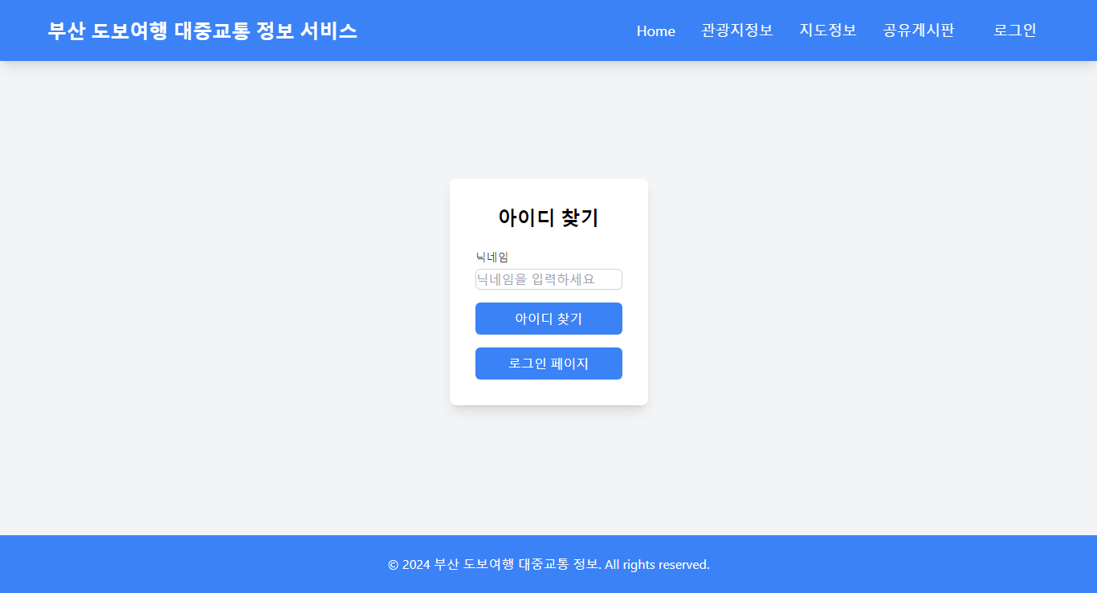
아이디 찾기 화면
로그인
EmailFind-01
Main(Home) 상세 설명 | 기능 상세 설명
 | 서비스 이용을 위한 회원 가입 | 서비스 이용을 위한 회원 가입
FE | 1 | 사용자가 아이디를 찾을 수 있는 양식을 제공합니다.
 | 2 | 닉네임을 입력하여 등록된 이메일을 확인할 수 있습니다.
 | 3
BE | 1 | 닉네임으로 사용자 정보를 검색하여 아이디를 조회합니다
 | 2 | 아이디 조회 결과를 화면에 표시합니다.
 | 3
인터페이스 요구사항 | 인터페이스 요구사항
입력 | 닉네임 | 이메일(아이디), 이름, 비밀번호, 비밀번호 확인 입력 후 회원 가입 버튼 클릭
출력 | 아이디 조회 결과, 이메일 전송 완료 메시지 | 로그인 페이지
게시글 목록, 좋아요 수 및 조회수 정보

Slide 21
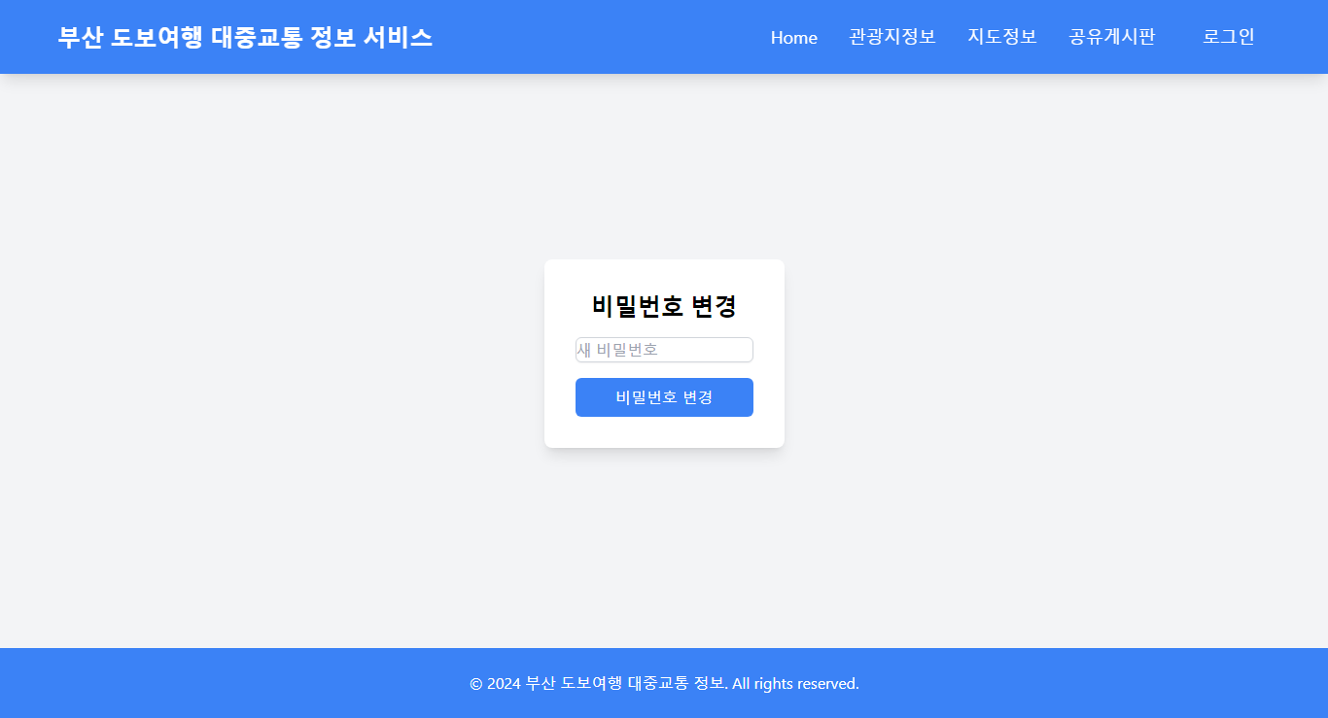
비밀번호 변경 화면
로그인
PasswordReset-01
Main(Home) 상세 설명 | 기능 상세 설명
 | 서비스 이용을 위한 회원 가입 | 서비스 이용을 위한 회원 가입
FE | 1 | 비밀번호 찾기 이메일 검증 후 비밀번호 설정 페이지로 리다이렉트 합니다.
 | 2 | 사용자가 새로운 비밀번호를 설정할 수 있는 양식을 제공합니다.
 | 3 | 비밀번호 변경 후 로그인 페이지로 이동할 수 있습니다.
BE | 1 | 새로운 비밀번호를 서버에 전송하여 저장합니다.
 | 2 | 비밀번호 변경 성공 시 새로운 JWT 토큰을 발행합니다.
 | 3 | 변경된 비밀번호로 로그인할 수 있도록 안내합니다.
인터페이스 요구사항 | 인터페이스 요구사항
입력 | 새 비밀번호 | 이메일(아이디), 이름, 비밀번호, 비밀번호 확인 입력 후 회원 가입 버튼 클릭
출력 | 비밀번호 변경 성공/실패 메시지, 로그인 페이지로 리다이렉트 | 로그인 페이지
게시글 목록, 좋아요 수 및 조회수 정보

Slide 22
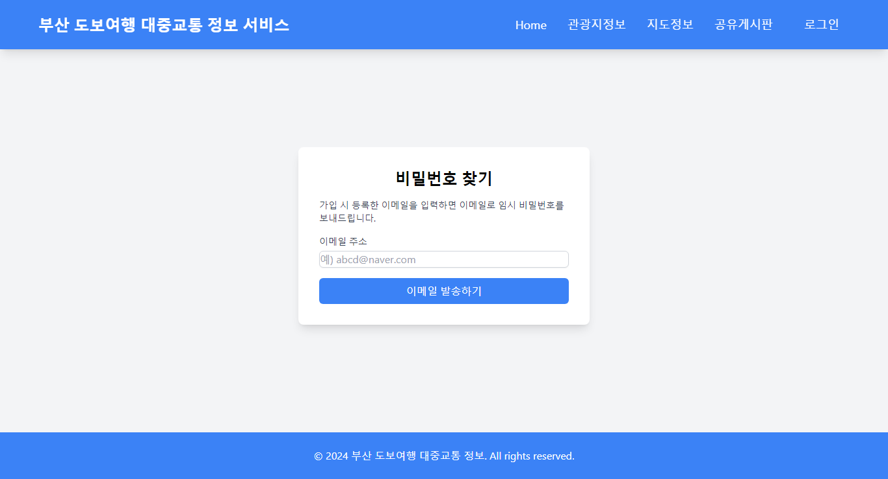
비밀번호 찾기 화면
로그인
PasswordFind-01
Main(Home) 상세 설명 | 기능 상세 설명
 | 서비스 이용을 위한 회원 가입 | 서비스 이용을 위한 회원 가입
FE | 1 | 사용자가 이메일을 입력하여 비밀번호를 찾을 수 있는 양식을 제공합니다.
 | 2 | 등록된 이메일로 검증 URL 토큰를 발송합니다.
 | 3 | 사용자는 URL토큰 리다이렉트로 비밀번호 재설정 페이지에서 재설정 할 수 있습니다.
BE | 1 | 입력된 이메일이 데이터베이스에 있는지 확인합니다.
 | 2 | URL 토큰을 생성하여 이메일로 발송합니다.
 | 3 | URL 발송 성공/실패 메시지를 화면에 표시합니다.
인터페이스 요구사항 | 인터페이스 요구사항
입력 | 이메일 주소 | 이메일(아이디), 이름, 비밀번호, 비밀번호 확인 입력 후 회원 가입 버튼 클릭
출력 | URL 발송 성공/실패 메시지 | 로그인 페이지
게시글 목록, 좋아요 수 및 조회수 정보

Slide 23
RESY API 명세 목록
Index | Method | URI | 설명 | 화면ID
1 | POST | /api/auth/signup | 회원가입 | Member
2 | GET | /api/auth/verify | 회원가입 이메일 인증
3 | POST | /api/auth/find-usernickname | 아이디 찾기
4 | POST | /api/auth/reset-password | 비밀번호 재설정 링크 생성 요청
5 | POST | /api/auth/reset-password-form | 비밀번호 재설정
6 | POST | /api/login | 로그인 | Login
7 | GET | /api/mypage/info | 마이페이지
8 | GET | /api/mypage/my-boards | 내 게시글 조회
9 | GET | /api/mypage/my-comments | 내 댓글 조회
10 | GET | /api/boards/public | 모든 게시글 조회

Slide 24
RESY API 명세 목록
Index | Method | URI | 설명 | 화면ID
10 | GET | /api/boards/{id} | 특정 게시글 조회
11 | POST | /api/boards/create | 게시글 작성
12 | PUT | /api/boards/{id} | 게시글 수정
13 | DELETE | /api/boards/{id} | 게시글 삭제
14 | POST | /api/boards/{id}/like | 게시글 좋아요
15 | GET | /api/comments/public/board/{boardId} | 게시글의 모든 댓글 조회
16 | GET | /api/comments/public/{id} | 특정 댓글 조회
17 | POST | /api/comments/create | 댓글 작성
18 | PUT | /api/comments/{id} | 댓글 수정
19 | DELETE | /api/comments/{id} | 댓글 삭제

Slide 25
REST API 명세 목록
Index | Method | URI | 설명 | 화면ID
20 | POST | /api/comments/{id}/like | 댓글 좋아요
21 | GET | /api/images/{id} | 게시글 이미지 조회
22 | GET | /api/locations/all | 모든 관광지 위치 조회
23 | GET | /api/locations/image/{id} | 특정 관광지 위치 조회
24 | GET | /api/transinfo/all | 대중교통 분류 조회
25 | GET | /api/tourtrans/{keyId} | 특정 관광지 대중교통 정보 조회

Slide 26
REST API 상세 명세
Index | Method | URI | 설명 | 화면ID
1 | POST | /api/auth//signup | 회원가입 | Auth-01
분류 | Request
구분 | Line | Header | Body
내용 | POST /api/auth/signup HTTP/1.1 | Content-Type: application/json Accept: application/json | { "username": "string", "password": "string", "nickname": "string" }
분류 | Response
구분 | Line | Header | Body
내용 | HTTP/1.1 201 Created (성공) | Content-Type: application/json | { "id": 1, "username": "admin@test.com", "nickname": "Admin", "enabled": false, "role": "ROLE_MEMBER", "joinDate": "2024-08-21T10:00:00" }
 | HTTP/1.1 409 Conflict (실패) | Content-Type: application/json | { "error": "이미 사용 중인 사용자 이름입니다."}

Slide 27
Index | Method | URI | 설명 | 화면ID
2 | GET | /api/auth/verify | 회원가입 이메일 인증 | Auth-01
분류 | Request
구분 | Line | Header | Body
내용 | GET /api/auth/verify? token=abc123 HTTP/1.1 | Accept: application/json | 없음
분류 | Response
구분 | Line | Header | Body
내용 | HTTP/1.1 200 OK (성공) | Content-Type: application/json | { "message": "이메일 인증이 성공적으로 완료되었습니다." }
 | HTTP/1.1 400 Bad Request (실패) | Content-Type: application/json | { "error": "유효하지 않거나, 만료된 인증 토큰입니다."}

Slide 28
Index | Method | URI | 설명 | 화면ID
2 | POST | /api/auth/find-usernickname | 닉네임으로 아이디 찾기 | Auth-01
분류 | Request
구분 | Line | Header | Body
내용 | POST /api/auth/find-usernickname HTTP/1.1 | Content-Type: application/json Accept: application/json | { "nickname": "string"}
분류 | Response
구분 | Line | Header | Body
내용 | HTTP/1.1 200 OK (성공) | Content-Type: application/json | { "username": "found_username@test.com" }
 | HTTP/1.1 404 Not Found (실패) | Content-Type: application/json | { "error": "해당 이메일과 닉네임으로 등록된 계정을 찾을 수 없습니다." }

Slide 29
Index | Method | URI | 설명 | 화면ID
2 | POST | /api/auth/reset-password | 비밀번호 재설정 링크 요청 | Auth-01
분류 | Request
구분 | Line | Header | Body
내용 | POST /api/auth/reset-password HTTP/1.1 | Content-Type: application/json Accept: application/json | { "username": "string" }
분류 | Response
구분 | Line | Header | Body
내용 | HTTP/1.1 200 OK (성공) | Content-Type: application/json | { "message": "비밀번호 재설정 링크가 전송되었습니다." }
 | HTTP/1.1 404 Not Found (실패) | Content-Type: application/json | { "error": "해당 이메일 주소로 등록된 계정을 찾을 수 없습니다." }

Slide 30
Index | Method | URI | 설명 | 화면ID
2 | POST | /api/auth/reset-password-form | 비밀번호 재설정 | Auth-01
분류 | Request
구분 | Line | Header | Body
내용 | POST /api/auth/reset-password-form HTTP/1.1 | Content-Type: application/json Accept: application/json | { "token": "string", "newPassword": "string" }
분류 | Response
구분 | Line | Header | Body
내용 | HTTP/1.1 200 OK (성공) | Content-Type: application/json Authorization: Bearer new_jwt_token | { "message": "비밀번호가 성공적으로 재설정되었으며, 새로운 토큰이 생성되었습니다." }
 | HTTP/1.1 400 Bad Request (실패) | Content-Type: application/json | { "error": "유효하지 않거나 만료된 토큰입니다." }

Slide 31
Index | Method | URI | 설명 | 화면ID
3 | POST | /api/login | 로그인 | Auth-01
분류 | Request
구분 | Line | Header | Body
내용 | POST /api/login HTTP/1.1 | Content-Type: application/json Accept: application/json | { "username": "string", "password": "string" }
분류 | Response
구분 | Line | Header | Body
내용 | HTTP/1.1 200 OK (성공 시) | Content-Type: application/json Authorization: Bearer jwt_token | { "id": 1, "username": "admin@test.com", "nickname": "Admin", "token": "jwt_token" }
 | HTTP/1.1 401 Unauthorized (실패 시) | Content-Type: application/json | { "error": "이메일 인증 절차를 진행하십시오."}
 |  |  | {"error": "로그인 실패"}

Slide 32
Index | Method | URI | 설명 | 화면ID
4 | GET | /api/mypage/info | 내 정보 조회 | Auth-01
분류 | Request
구분 | Line | Header | Body
내용 | GET /api/mypage/info HTTP/1.1 | Accept: application/json Authorization: Bearer jwt_token | 없음
분류 | Response
구분 | Line | Header | Body
내용 | HTTP/1.1 200 OK (성공) | Content-Type: application/json | { "username": "admin@test.com", "nickname": "Admin" }
 | HTTP/1.1 401 Unauthorized (실패) | Content-Type: application/json | { "error": "인증이 필요합니다." }

Slide 33
Index | Method | URI | 설명 | 화면ID
7 | GET | /api/mypage/my-boards | 내 게시글 조회 | Auth-01
분류 | Request
구분 | Line | Header | Body
내용 | GET /api/mypage/my-boards HTTP/1.1 | Accept: application/json Authorization: Bearer jwt_token | 없음
분류 | Response
구분 | Line | Header | Body
내용 | HTTP/1.1 200 OK (성공) | Content-Type: application/json | [ { "id": 1, "title": "First Board", "content": "Content of the first board", "authorNickname": "Admin", "viewCount": 10, "likeCount": 5, "images": [ { "id": 1,"filename": "image1.png", "mimeType": "image/png", "url": "/api/images/1"}] }]
 | HTTP/1.1 401 Unauthorized (실패) | Content-Type: application/json | { "error": "인증이 필요합니다." }

Slide 34
Index | Method | URI | 설명 | 화면ID
8 | GET | /api/mypage/my-comments | 내 댓글 조회 | Auth-01
분류 | Request
구분 | Line | Header | Body
내용 | GET /api/mypage/my-comments HTTP/1.1 | Accept: application/json Authorization: Bearer jwt_token | 없음
분류 | Response
구분 | Line | Header | Body
내용 | HTTP/1.1 200 OK (성공) | Content-Type: application/json | [ { "id": 1, "content": "This is a comment", "authorNickname": "Admin", "likeCount": 3, "createdDate": "2024-08-21T10:00:00" } ]
 | HTTP/1.1 401 Unauthorized (실패) | Content-Type: application/json | { "error": "인증이 필요합니다." }

Slide 35
Index | Method | URI | 설명 | 화면ID
8 | GET | /api/boards/public | 전체 게시글 조회 | Auth-01
분류 | Request
구분 | Line | Header | Body
내용 | GET /api/boards/public HTTP/1.1 | Accept: application/json | 없음
분류 | Response
구분 | Line | Header | Body
내용 | HTTP/1.1 200 OK (성공) | Content-Type: application/json | [[ { "id": 1, "title": "First Board", "content": "Content of the first board", "authorNickname": "Admin", "viewCount": 10, "likeCount": 5, "images": [ { "id": 1,"filename": "image1.png", "mimeType": "image/png", "url": "/api/images/1"}] }]

Slide 36
Index | Method | URI | 설명 | 화면ID
9 | GET | /api/boards/{id} | 특정 게시글 조회 | Auth-01
분류 | Request
구분 | Line | Header | Body
내용 | GET /api/boards/{id} HTTP/1.1 | Accept: application/json | 없음
분류 | Response
구분 | Line | Header | Body
내용 | HTTP/1.1 200 OK (성공) | Content-Type: application/json | { "id": 1, "title": "First Board", "content": "Content of the first board", "authorNickname": "Admin", "viewCount": 11, // 조회수 증가 "likeCount": 5, "images": [ { "id": 1, "filename": "image1.png", "mimeType": "image/png", "url": "/api/images/1" } ] }
 | HTTP/1.1 404 Not Found (실패) | Content-Type: application/json | { "error": "게시글을 찾을 수 없습니다." }

Slide 37
Index | Method | URI | 설명 | 화면ID
5 | POST | /api/boards/create | 게시글 작성 | Auth-01
분류`1 | Request
구분 | Line | Header | Body
내용 | POST /api/boards/create HTTP/1.1 | Content-Type: multipart/form-data Accept: application/json Authorization: Bearer jwt_token | multipart/form-data로 게시글 정보 및 이미지 전송
분류 | Response
구분 | Line | Header | Body
내용 | HTTP/1.1 201 Created (성공) | Content-Type: application/json | {"id": 1, "title": "First Board", "content": "Content of the first board", "authorNickname": "Admin", "viewCount": 0,"likeCount": 0, "images": [ { "id": 1, "filename": "image1.png", "mimeType": "image/png", "url": "/api/images/1" } ] }
 | HTTP/1.1 401 Unauthorized (실패) | Content-Type: application/json | { "error": "인증이 필요합니다." }

Slide 38
Index | Method | URI | 설명 | 화면ID
10 | PUT | /api/boards/{id} | 게시글 수정 | Auth-01
분류 | Request
구분 | Line | Header | Body
내용 | PUT /api/boards/{id} HTTP/1.1 | Content-Type: multipart/form-data Accept: application/json Authorization: Bearer jwt_token | multipart/form-data로 수정된 게시글 정보 및 이미지 전송
분류 | Response
구분 | Line | Header | Body
내용 | HTTP/1.1 200 OK (성공) | Content-Type: application/json | { "id": 1, "title": "Updated Board", "content": "Updated content", "authorNickname": "Admin","viewCount": 11, "likeCount": 5, "images": [ { "id": 2, "filename": "image2.png", "mimeType": "image/png", "url": "/api/images/2" } ] }
 | HTTP/1.1 403 Forbidden (실패) | Content-Type: application/json | { "error": "게시글을 수정할 권한이 없습니다." }
 | HTTP/1.1 404 Not Found (실패) | Content-Type: application/json | { "error": "게시글을 찾을 수 없습니다." }

Slide 39
Index | Method | URI | 설명 | 화면ID
11 | DELETE | /api/boards/{id} | 게시글 삭제 | Auth-01
분류 | Request
구분 | Line | Header | Body
내용 | DELETE /api/boards/{id} HTTP/1.1 | Accept: application/json Authorization: Bearer jwt_token | 없음
분류 | Response
구분 | Line | Header | Body
내용 | HTTP/1.1 204 No Content (성공) | 없음 | 없음
 | HTTP/1.1 403 Forbidden (실패) | Content-Type: application/json | { "error": "게시글을 삭제할 권한이 없습니다." }
 | HTTP/1.1 404 Not Found (실패) | Content-Type: application/json | { "error": "게시글을 찾을 수 없습니다." }

Slide 40
Index | Method | URI | 설명 | 화면ID
12 | POST | /api/boards/{id}/like | 게시글 좋아요 | Auth-01
분류 | Request
구분 | Line | Header | Body
내용 | POST /api/boards/{id}/like HTTP/1.1 | Accept: application/json | 없음
분류 | Response
구분 | Line | Header | Body
내용 | HTTP/1.1 200 OK (성공) | Content-Type: application/json | { "id": 1, "title": "First Board", "content": "Content of the first board", "authorNickname": "Admin","viewCount": 11, "likeCount": 6, "images": [ {"id": 1, "filename": "image1.png", "mimeType": "image/png", "url": "/api/images/1" } ] }
 | HTTP/1.1 404 Not Found (실패) | Content-Type: application/json | { "error": "게시글을 찾을 수 없습니다." }

Slide 41
Index | Method | URI | 설명 | 화면ID
13 | GET | /api/comments/public/board/{boardId} | 게시글의 댓글 조회 | Auth-01
분류 | Request
구분 | Line | Header | Body
내용 | GET /api/comments/public/board/{boardId} HTTP/1.1 | Accept: application/json | 없음
분류 | Response
구분 | Line | Header | Body
내용 | HTTP/1.1 200 OK (성공) | Content-Type: application/json | [ { "id": 1, "content": "This is a comment", "authorNickname": "Admin", "likeCount": 3, "createdDate": "2024-08-21T10:00:00" } ]
 | HTTP/1.1 404 Not Found (실패) | Content-Type: application/json | { "error": "게시글을 찾을 수 없습니다." }

Slide 42
Index | Method | URI | 설명 | 화면ID
6 | POST | /api/comments/create | 댓글 작성 | Auth-01
분류 | Request
구분 | Line | Header | Body
내용 | POST /api/comments/create HTTP/1.1 | Content-Type: application/json Accept: application/json Authorization: Bearer jwt_token | { "boardId": 1, "content": "This is a comment" }
분류 | Response
구분 | Line | Header | Body
내용 | HTTP/1.1 201 Created (성공) | Content-Type: application/json | { "id": 1, "boardId": 1, "authorNickname": "Admin", "content": "댓글 내용" }
 | HTTP/1.1 400 Bad Request (실패) | Content-Type: application/json | { "error": "잘못된 요청입니다." }

Slide 43
Index | Method | URI | 설명 | 화면ID
15 | PUT | /api/comments/{id} | 댓글 수정 | Auth-01
분류 | Request
구분 | Line | Header | Body
내용 | PUT /api/comments/{id} HTTP/1.1 | Content-Type: application/jsonAccept: application/jsonAuthorization: Bearer jwt_token | { "content": "수정된 댓글 내용" }
분류 | Response
구분 | Line | Header | Body
내용 | HTTP/1.1 200 OK (성공 시) HTTP/1.1 401 Unauthorized (권한 없음) HTTP/1.1 404 Not Found (댓글을 찾을 수 없을 때) | Content-Type: application/json | 성공 시 { "id": 1, "boardId": 1, "authorNickname": "Admin", "content": "수정된 댓글 내용", "createDate": "2023-01-01T00:00:00", "editedDate": "2023-01-02T00:00:00", // 수정된 시간 "isEdited": true, "isChild": false, "likeCount": 2 } 권한 없음 { "error": "Unauthorized" } 댓글을 찾을 수 없을 때 { "error": "Comment not found" }

Slide 44
Index | Method | URI | 설명 | 화면ID
16 | DELETE | /api/comments/{id} | 댓글 삭제 | Auth-01
분류 | Request
구분 | Line | Header | Body
내용 | DELETE /api/comments/{id} HTTP/1.1 | Authorization: Bearer {JWT_TOKEN} | 없음
분류 | Response
구분 | Line | Header | Body
내용 | HTTP/1.1 204 No Content (성공 시) HTTP/1.1 401 Unauthorized (권한 없음) HTTP/1.1 404 Not Found (댓글을 찾을 수 없을 때) | 없음 | 없음

Slide 45
Index | Method | URI | 설명 | 화면ID
17 | POST | /api/comments/{id}/like | 댓글 좋아요 증가 | Auth-01
분류 | Request
구분 | Line | Header | Body
내용 | POST /api/comments/{id}/like HTTP/1.1 | Accept: application/json | 없음
분류 | Response
구분 | Line | Header | Body
내용 | HTTP/1.1 200 OK (성공 시) HTTP/1.1 404 Not Found (댓글을 찾을 수 없을 때) | Content-Type: application/json | 성공 시 { "id": 1, "boardId": 1, "authorNickname": "Admin", "content": "댓글 내용", "createDate": "2023-01-01T00:00:00", "editedDate": null, "isEdited": false, "isChild": false, "likeCount": 3 // 좋아요 증가 } 댓글을 찾을 수 없을 때 { "error": "Comment not found" }

Slide 46
Index | Method | URI | 설명 | 화면ID
18 | GET | /api/images/{id} | 이미지 조회 | Auth-01
분류 | Request
구분 | Line | Header | Body
내용 | GET /api/images/{id} HTTP/1.1 | Accept: image/png | 없음
분류 | Response
구분 | Line | Header | Body
내용 | HTTP/1.1 200 OK (성공 시) HTTP/1.1 404 Not Found (이미지를 찾을 수 없을 때) | Content-Type: image/png | 성공 시 이미지 데이터 (PNG 형식) 이미지를 찾을 수 없을 때 { "error": "Image not found" }

Slide 47
Index | Method | URI | 설명 | 화면ID
19 | GET | /api/locations/all | 모든 위치 정보 조회 | Auth-01
분류 | Request
구분 | Line | Header | Body
내용 | GET /api/locations/all HTTP/1.1 | Accept: application/json | 없음
분류 | Response
구분 | Line | Header | Body
내용 | HTTP/1.1 200 OK (성공 시) | Content-Type: application/json | [{ "dataNo": 1, "keyId": 1001, "ctprvnNm": "Seoul", "signguNm": "Jongno-gu", "emdNm": "Samcheong-dong", "areaClturTrrsrtNm": "Gyeongbokgung Palace", "addr": "161 Sajik-ro, Jongno-gu, Seoul", "trrsrtLa": 37.5789, "trrsrtLo": 126.9770, "trrsrtClNm": "Historical", "trrsrtStryNm": "Gyeongbokgung", "trrsrtStrySumryCn": "The main royal palace of the Joseon dynasty.", "trrsrtStryUrl": "http://example.com", "coreKwrdCn": "Palace, History", "imageUrl": "/api/locations/image/1" }]

Slide 48
Index | Method | URI | 설명 | 화면ID
20 | GET | /api/locations/image/{id} | 모든 위치 정보 조회 | Auth-01
분류 | Request
구분 | Line | Header | Body
내용 | GET /api/locations/image/{id} HTTP/1.1 | Accept: image/png | 없음
분류 | Response
구분 | Line | Header | Body
내용 | HTTP/1.1 200 OK (성공 시) HTTP/1.1 404 Not Found (이미지를 찾을 수 없을 때) | Content-Type: image/png | 성공 시:이미지 데이터 (PNG 형식) 이미지를 찾을 수 없을 때 { "error": "Image not found" }

Slide 49
Index | Method | URI | 설명 | 화면ID
21 | GET | /api/transinfo/all | 모든 위치 정보 조회 | Auth-01
분류 | Request
구분 | Line | Header | Body
내용 | GET /api/transinfo/all HTTP/1.1 | Accept: application/json | 없음
분류 | Response
구분 | Line | Header | Body
내용 | HTTP/1.1 200 OK (성공 시) | Content-Type: application/json | [ { "dataNo": 1, "value": "Bus", "transPortation": "Bus No. 100" } ]

Slide 50
Index | Method | URI | 설명 | 화면ID
22 | GET | /api/tourtrans/all | 모든 관광지 대중교통 정보 조회 | Auth-01
분류 | Request
구분 | Line | Header | Body
내용 | GET /api/tourtrans/all HTTP/1.1 | Accept: application/json | 없음
분류 | Response
구분 | Line | Header | Body
내용 | HTTP/1.1 200 OK (성공 시) | Content-Type: application/json | [[ { "dataNo": 1, "keyId": 1001, "value": "Tour Bus", "pbtrnspClNm": "Bus", "pbtrnspFcltyNm": "Tour Bus Stop", "bstpNoNm": "Stop 1", "entrcNm": "Main Gate", "pbtrnspFcltyAddr": "123 Main St, Seoul", "fcltyLa": 37.5665, "fcltyLo": 126.9780, "dstncValue": 200.0 } ]

Slide 51
Index | Method | URI | 설명 | 화면ID
23 | GET | /api/tourtrans/{keyId} | 특정 관광지의 대중교통 정보 조회 | Auth-01
분류 | Request
구분 | Line | Header | Body
내용 | GET /api/tourtrans/{keyId} HTTP/1.1 | Accept: application/json | 없음
분류 | Response
구분 | Line | Header | Body
내용 | HTTP/1.1 200 OK (성공 시 )HTTP/1.1 404 Not Found (정보를 찾을 수 없을 때) | Content-Type: application/json | 성공 시 [ { "dataNo": 1, "keyId": 1001, "value": "Tour Bus", "pbtrnspClNm": "Bus", "pbtrnspFcltyNm": "Tour Bus Stop", "bstpNoNm": "Stop 1", "entrcNm": "Main Gate", "pbtrnspFcltyAddr": "123 Main St, Seoul", "fcltyLa": 37.5665, "fcltyLo": 126.9780, "dstncValue": 200.0 } ] 정보를 찾을 수 없을 때 { "error": "Tour transport info not found" }

Slide 52
Data Base (DB) 설계

Slide 53
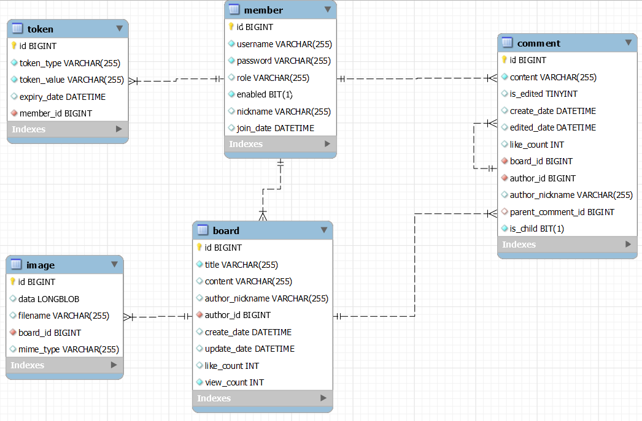
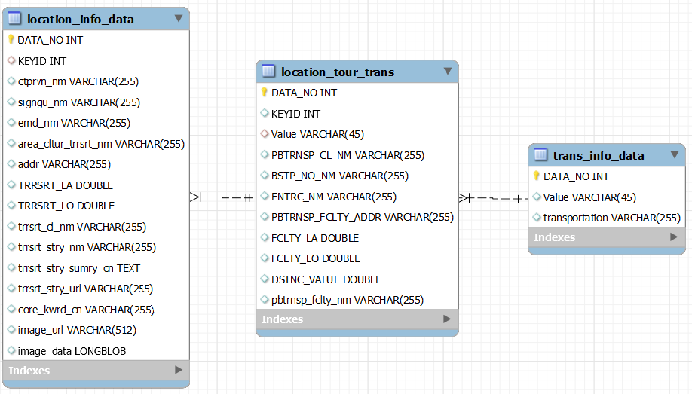
ERD(Entity Relationship Diagram)

Slide 54
Table 명세
테이블 명 | member | URI | 테이블 설명 | 회원정보
컬럼명 | 타입 | 길이 | Not Null | Key | Default | 설명
Id | BIGINT |  | NOT NULL | Primary Key |  | 회원 인덱스 키
username | VARCHAR | 255 | NOT NULL | Unique Key |  | 회원 이메일 아이디
password | VARCHAR | 255 | NOT NULL |  |  | 회원 비밀번호
role | VARCHAR | 255 |  |  | NULL | 회원 구분
enabled | BIT | 1 |  |  |  | 이메일 인증 여부
nickname | VARCHAR | 255 |  | Unique Key | NULL | 회원 닉네임
join_date | DATETIME | 6 |  |  | NULL | 가입 날짜

Slide 55
Table 명세
테이블 명 | token | URI | 테이블 설명 | 토큰
컬럼명 | 타입 | 길이 | Not Null | Key | Default | 설명
id | BIGINT |  | NOT NULL | Primary Key |  | 토큰 인덱스
token_type | VARCHAR | 255 | NOT NULL |  |  | 토큰 타입
token_value | VARCHAR | 255 | NOT NULL |  |  | 토큰 값
expiry_date | DATETIME |  |  |  | NULL | 토큰 발급 시간
member_id | BIGINT |  | NOT NULL |  |  | 발급된 토큰의 사용자 인덱스

Slide 56
Table 명세
테이블 명 | board | URI | 테이블 설명 | 게시판 목록
컬럼명 | 타입 | 길이 | Not Null | Key | Default | 설명
Id | BIGINT |  | NOT NULL | Primary Key |  | 게시물 인덱스
title | VARCHAR | 255 | NOT NULL |  |  | 게시물 제목
content | VARCHAR | 255 |  |  | NULL | 게시물 내용
author_nickname | VARCHAR | 255 |  |  | NULL | 작성자 닉네임
author_id | BIGINT |  | NOT NULL |  |  | 작성자 인덱스
create_date | DATETIME |  |  |  | CURRENT_TIMESTAMP | 작성 날짜
update_date | DATETIME |  |  |  | CURRENT_TIMESTAMP | 수정 날짜
like_count | INT |  |  |  | '0' | 좋아요 수
view_count | INT |  | NOT NULL |  |  | 조회 수

Slide 57
Table 명세
테이블 명 | image | URI | 테이블 설명 | 게시물 이미지
컬럼명 | 타입 | 길이 | Not Null | Key | Default | 설명
id | BIGINT |  | NOT NULL | Primary Key |  | 이미지 인덱스
data | LONGBLOB |  |  |  | NULL | 이미지 파일
filename | VARCHAR | 255 |  |  | NULL | 파일 명
board_id | BIGINT |  | NOT NULL |  |  | 이미지가 올라간 게시물 번호
mime_type | VARCHAR | 255 |  |  | NULL | 이미지 타입

Slide 58
Table 명세
테이블 명 | comment | URI | 테이블 설명 | 댓글 목록
컬럼명 | 타입 | 길이 | Not Null | Key | Default | 설명
Id | BIGINT |  | NOT NULL | Primary Key |  | 댓글 인덱스
content | VARCHAR | 255 | NOT NULL |  |  | 댓글 내용
is_edited | TINYINT | 1 |  |  | '0' | 댓글 수정 여부
create_date | DATETIME |  |  |  | CURRENT_TIMESTAMP | 댓글 작성 날짜
edited_date | DATETIME |  |  |  | CURRENT_TIMESTAMP | 댓글 수정 날짜
like_count | INT |  |  |  | '0' | 좋아요 수
board_id | BIGINT |  | NOT NULL |  |  | 작성된 댓글의 게시물 번호
author_id | BIGINT |  | NOT NULL |  |  | 작성자 인덱스
author_nickname | VARCHAR | 255 |  |  | NULL | 작성자 닉네임
parent_comment_id | BIGINT |  |  |  | NULL | 부모 댓글 인덱스
is_child | BIT | 1 | NOT NULL |  |  | 자식 댓글 여부

Slide 59
Table 명세
테이블 명 | location_info_data | URI | 테이블 설명 | 관광지 정보 데이터
컬럼명 | 타입 | 길이 | Not Null | Key | Default | 설명
DATA_NO | INT |  | NOT NULL | Primary Key |  | 관광지 인덱스
KEYID | INT |  |  |  | NULL | 관광지 키 인덱스
ctprvn_nm | VARCHAR |  |  |  | NULL | 광역시
Signgu_nm | VARCHAR |  |  |  | NULL | 시군구
emd_nm | VARCHAR |  |  |  | NULL | 읍면동
area_cltur_trrsrt_nm | VARCHAR |  |  |  | NULL | 관광지 명
addr | VARCHAR |  |  |  | NULL | 관광지 주소
TRRSRT_LA | DOUBLE |  |  |  | NULL | 관광지 위도
TRRSRT_LO | DOUBLE |  |  |  | NULL | 관광지 경도
trrsrt_cl_nm | VARCHAR |  |  |  | NULL | 관광지 분류
trrsrt_stry_nm | VARCHAR |  |  |  | NULL | 관광지 짧은 소개
trrsrt_stry_sumry_cn | TEXT |  |  |  | NULL | 관광지 긴 소개
trrsrt_stry_url | VARCHAR |  |  |  | NULL | 관광지 소개주소
core_kwrd_cn | VARCHAR |  |  |  | NULL | 관광지 태그
image_url | VARCHAR |  |  |  | NULL | 관광지 이미지url
image_data | LONGBLOB |  |  |  |  | 관광지 이미지

Slide 60
Table 명세
테이블 명 | location_tour_trans | URI | 테이블 설명 | 관광지 접근 대중교통 정보
컬럼명 | 타입 | 길이 | Not Null | Key | Default | 설명
DATA_NO | INT |  | NOT NULL | Primary Key |  | 대중교통 인덱스
KEYID | INT |  |  |  | NULL | 관광지 KEYID
Value | VARCHAR | 45 |  |  | NULL | 대중교통 분류
PBTRNSP_CL_NM | VARCHAR | 255 |  |  | NULL | 대중교통 이름
PBTRNSP_FCLTY_NM | VARCHAR | 255 |  |  | NULL | 정류장 이름
BSTP_NO_NM | VARCHAR | 255 |  |  | NULL | 정류장 번호
ENTRC_NM | VARCHAR | 255 |  |  | NULL | 출구 명
PBTRNSP_FCLTY_ADDR | VARCHAR | 255 |  |  | NULL | 정류장 주소
FCLTY_LA | DOUBLE |  |  |  | NULL | 정류장 위도
FCLTY_LO | DOUBLE |  |  |  | NULL | 정류장 경도
DSTNC_VALUE | DOUBLE |  |  |  | NULL | 관광지까지 거리

Slide 61
Table 명세
테이블 명 | token | URI | 테이블 설명 | 토큰
컬럼명 | 타입 | 길이 | Not Null | Key | Default | 설명
DATA_NO | BIGINT |  | NOT NULL | Primary Key |  | 대중교통 인덱스
Value | VARCHAR | 45 |  |  | NULL | 대중교통 분류 값
transportation | VARCHAR | 255 |  |  | NULL | 대중교통 이름

